Slide 1


ESCUELA PREPARATORIA No.3
Área académica: Informática
Tema: Tipos de datos
Profesora: Alba Nubia Rodríguez Solís.
Periodo: Enero- Junio 2016
Materia: informática IV (Algoritmos)

Slide 2
  ABSTRACT
A fact is a symbolic representation of type: numeric, alphanumeric, etc. The data may change during the process of information or maintain the same value from start to finish. The data is considered the raw material or a computer algorithm, as it is required to begin processing this information
keys word:

Slide 3
  RESUMEN
Un dato es una representación simbólica de tipo: numérica, alfanumérica, etc. El dato puede variar durante el proceso de la información o mantener el mismo valor de inicio a fin. El dato es considerado la materia prima del computador o de un algoritmo, ya que se requiere de este para empezar a procesar la información (Informática, 2012).
Palabras clave :

Slide 4
  Tipos de datos
  2.1 Simples
  2.1.1 Numéricos
  2.1.1.1 Enteras
Son los datos numéricos de tipo entero finito, ya sean positivos o negativos. No toman la parte decimal o fraccional (Informática, 2012).
Ejemplos:
6, 23456, -234.

Slide 5
  Tipos de datos
  2.1 Simples
  2.1.1 Numéricos
  2.1.1.1 Reales
Llamados también flotantes, son los datos numéricos de tipo fraccional o decimal, ya sea positivos o negativos. Incluye los datos numéricos enteros que contengan parte decimal y fraccional (Informática, 2012).
Ejemplos:
.6, 0.23456, -.234, -0.45, 4/7, -8/9,
567.875, -345.0775

Slide 6
  Tipos de datos
  2.1 Simples
  2.1.2 Alfanuméricos
Son los datos que incluyen datos numéricos y alfabéticos. Los datos numéricos pierden sus propiedades matemáticas debido a que no se pueden hacer operaciones con ellos (Informática, 2012).
Ejemplos:
Calle: San Antonio #234,
carretera México- Pachuca km 87

Slide 7
  Tipos de datos
  2.1 Simples
  2.1.2 Alfanuméricos
  2.1.2.1 Carácter
Son todos los datos que reconoce la computadora, las que incluye el teclado y el código ASCCI. Pero sólo se usa un solo carácter. Para ser representado (Informática, 2012).
Ejemplos:
Numéricos (0,1,2,3,…,9)
Alfanuméricos (Aa, Bb, Cc,…,Zz)
Especiales (<,>, :, ´,¨,*, _,-, ],{,^, etc)

Slide 8
  Tipos de datos
  2.1 Simples
  2.1.2 Alfanuméricos
  2.1.2.1 Cadena
Son la sucesión de caracteres delimitados entre comillas o apóstrofes, según el tipo de lenguaje de programación. Muy utilizados para mandar mensajes al usuario que permiten la interactividad entre máquina y el mismo usuario (Informática, 2012).
Ejemplos:
Calle Vicente Segura #345, 21 junio de 1980, teléfono: 71 62334, escriba su nombre, “presentación lógica”.

Slide 9
  Tipos de datos
  2.1 Simples
  2.1.3 Lógicos
Reconocidos como booleanos, son los que permiten tomar decisiones entre dos valores y reconocidos como datos condicionales (Informática, 2012).
Ejemplos:
SI o NO, FALSO o VERDADERO,
TRUE o FALSE

Slide 10
  Tipos de datos
  2.2 Complejos
  2.2.1 Arreglos
Los arreglos son una colección de datos finita, homogénea y ordenada de elementos (Manene, 2011).
Finita: Es porque todo arreglo tiene un límite máximo de elementos que lo forman.
Homogénea: Los elementos de un arreglo son del mismo tipo.
Ordenada: Lleva una secuencia ordenada de los elementos, de forma ascendente o descendente.

Slide 11
  Tipos de datos
  2.2 Complejos
  2.2.1 Arreglos
  2.2.1.1Unidimensionales
Son una lista de datos variables (llamados también elementos del arreglo) de un mismo tipo haciendo referencia con un nombre común. Siendo una estructura natural para modelar listas de elementos iguales (Manene, 2011).
Sintaxis:
tipo_dato identificador [tamaño];
tipo_dato → indica el tipo de dato o elemento a trabajar.
Identificador → nombre que se le va a identificar al arreglo durante todo el programa o algoritmo.
[tamaño]→ cantidad de elementos que contendrá el arreglo.
Ejemplo:
int arreglo [3]
Arreglo[0]
Arreglo[1]
Arreglo[2]

Slide 12
  Tipos de datos
  2.2 Complejos
  2.2.1 Arreglos
  2.2.1.1Bidireccionales
Este tipo de datos arreglo tienen la misma estructura que los unidireccionales, siendo: finito, ordenado y homogéneo. Pero cuentan con otro elemento y sirven para representar o llenar datos de una tabla o en fila y columna; indicando dimensión y relación (Manene, 2011).
Sintaxis:
tipo_dato identificador [fila] [columna];
Ejemplo:
int arreglo [3] [5]
[0,0][0,1][0,2][0,3][0,4]
[1,0)[1,1][1,2][1,3][1,4]
[2,0][2,1][2,2][2,3][2,4]

Slide 13
  Tipos de datos
  2.2 Complejos
  2.2.2 Estructuras
Una estructura de datos es una colección de variables (del mismo tipo o no), organizadas de forma determinada. La unidad básica de la estructura de datos, se le considera célula.
Se puede asociar células con el uso de apuntadores. Un apuntador es un valor que dimensional a una determinada célula, permitiendo que pueda acceder a ella (Manene, 2011).
Ejemplo:
Célula X
Célula Y

Slide 14
  3. Identificadores
Son símbolo léxicos, reconocidos como palabras clave o reservadas en el lenguaje de programación o el programa que se esté laborando. Estos ya no pueden utilizarse para referirse a otro tipo de entidades como en las variables o constantes (Rentería, 2015).
En algunos lenguajes de programación se debe de considerar los siguientes puntos al usar identificadores:
Las mayúsculas y minúsculas las trata de forma diferentes.
No debe usar mas de 32 caracteres
No debe usar palabras reservadas de la biblioteca del programa.
→ El primer carácter de un identificador debe ser una letra o subrayado.
CONTADOR Contador contador

Slide 15
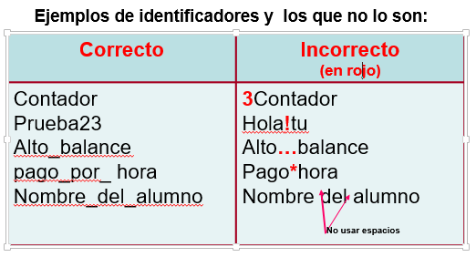
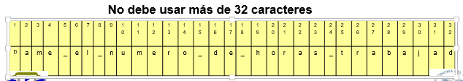
  3. Identificadores

Slide 16
  4. Variables
Son el espacio para guardar información en un espacio de memoria reservado para el programa realizado, donde se puede grabar un valor, usarlo durante su ejecución y recuperar ese valor más tarde (Rentería, 2015).
.
Sintaxis:
tipo_de dato variable (1 o más identificadores);
Ejemplo:
int num1,num2,num3;
char nom_alum;
float precio;

Slide 17
  5. Constantes
Son valores fijos que el programa no puede alterar, pero que son utilizados con esos mismo valores durante todo el programa (Rentería, 2015).
Sintaxis:
tipo_de dato constante = asignación del valor (1 o más identificadores);
Ejemplo:
int num1=4,num2=67;
char afirmacion=´s´, negación=´n´;
float Pi=3.141652, IVA=15%;

Slide 18
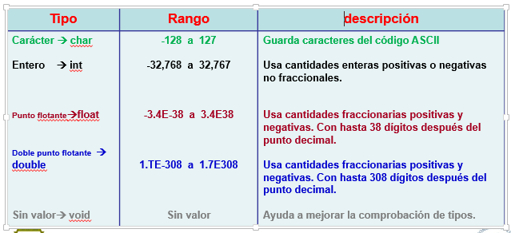
  6.Declaración de datos
Todos los tipos de datos (variables o constantes) se deben declarar antes de ser usadas por el programa, con el fin reservar su espacio en memoria. Considerando los siguientes puntos:

Slide 19
REFERENCIAS
Informática, M. S. (2012). Algoritmia. Obtenido de ejemplo y ejercicios: https://pastranamoreno.files.wordpress.com/2012/05/ejercicios-resueltos.pdf
Manene, L. M. (28 de julio de 2011). blog. Obtenido de Los DIAGRAMAS DE FLUJO: su definición, objetivo, ventajas, elaboración, fases, reglas y ejemplos de aplicaciones.: https://luismiguelmanene.wordpress.com/2011/07/28/los-diagramas-de-flujo-su-definicion-objetivo-ventajas-elaboracion-fases-reglas-y-ejemplos-de-aplicaciones/
Rentería, I. R. (2015). Fundamentos de programación. Obtenido de TUTORIAL PSEINT: http://pseint.sourceforge.net/
*

